Slide 1


🤝 MÓDULO 7: SOCIEDAD EN PAZ
Misión: Resolución de Conflictos
La fuerza de nuestra sociedad está en la unión. Aprende a desenredar nudos sin violencia.
Notes:
1

Slide 2
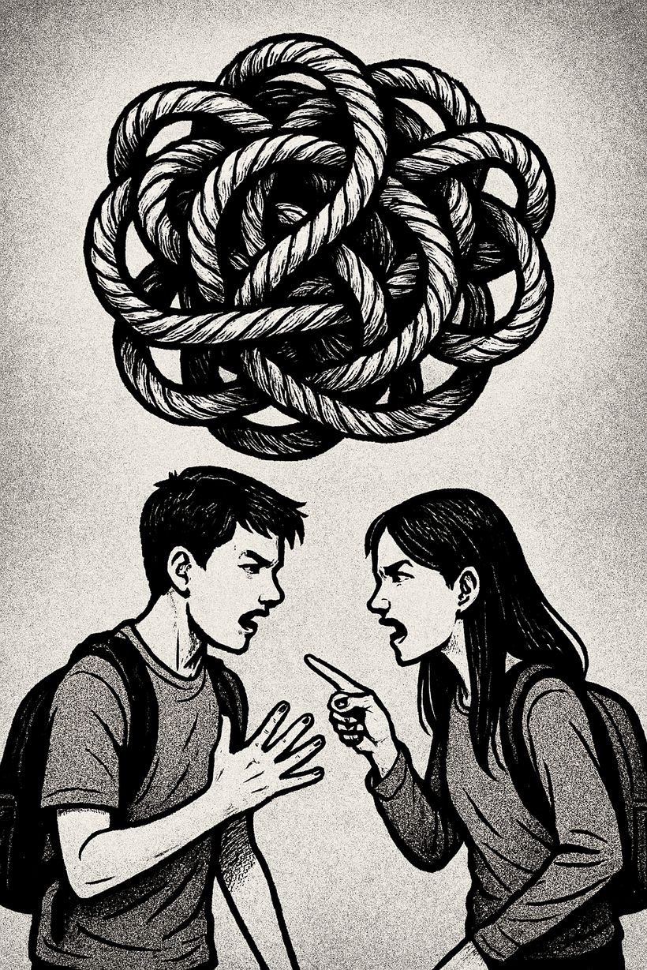

La Inspección del Terreno
¿Nudos en la Red?
Tener problemas es normal, la violencia NO. Somos iguales, debemos respetarnos y cuidarnos
Misión: Saber "desenredar el nudo" sin golpes y sin insultos. Somos un grupo, cuida a tu equipo.
Notes:
2

Slide 3
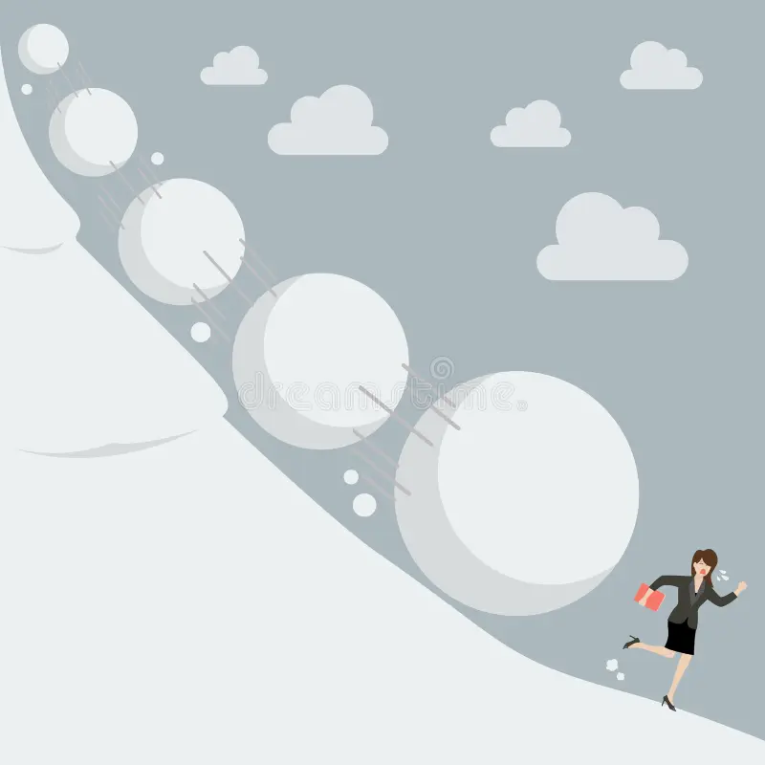

La Amenaza Oculta
La Bola de Nieve
Un problema pequeño crece rápido. Como una bola de nieve, es exponencial, va creciendo cada vez más:
1. Mala cara
2. Insulto
3. Golpes
Resultado: El equipo y la paz se rompe.
Notes:
3

Slide 4
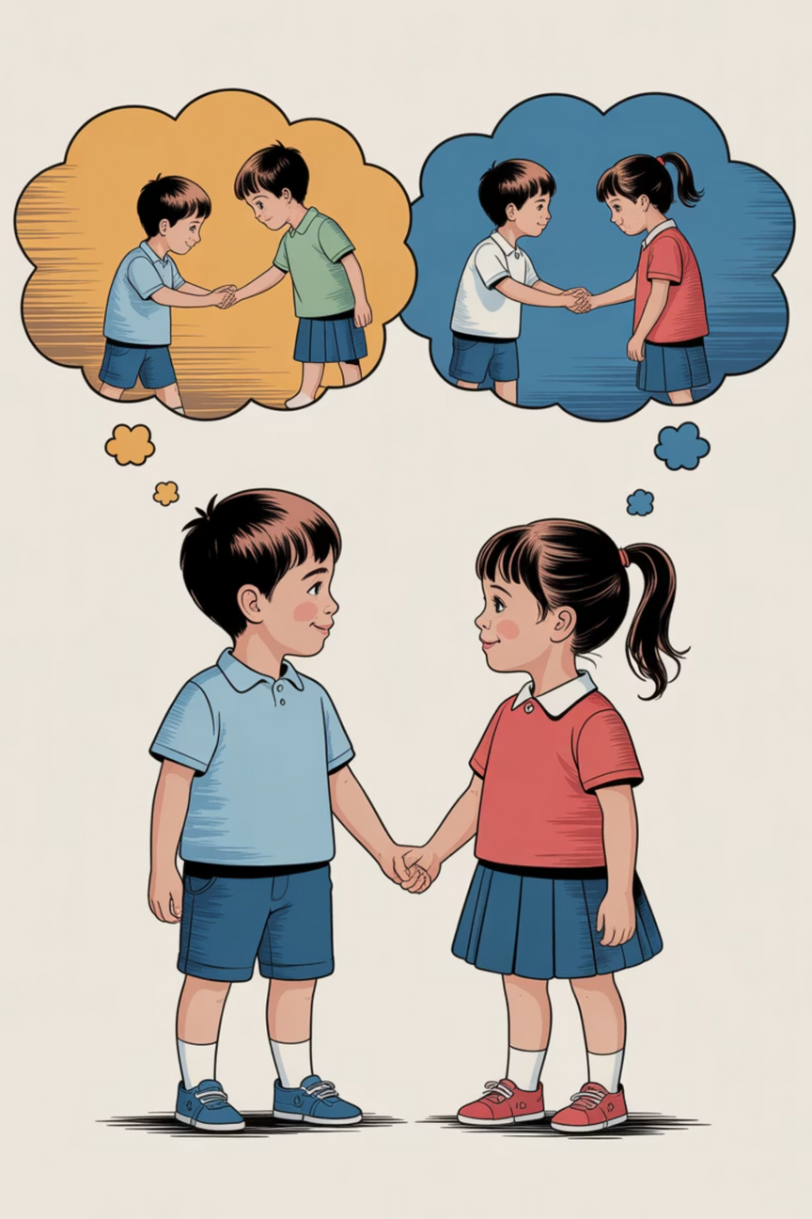

Inteligencia de Campo
Las Dos Películas
En una pelea, siempre hay dos versiones antes de que se diera el conflicto
Tú ves una película
"Él me empujó"
Él ve otra
"Yo me tropecé"
Regla: Pregunta "¿Qué pasó en tu película?" antes de atacar.
Notes:
4

Slide 5
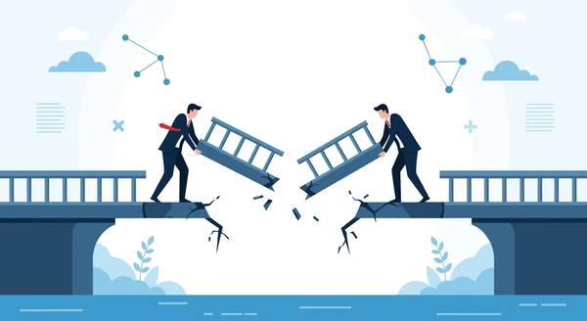

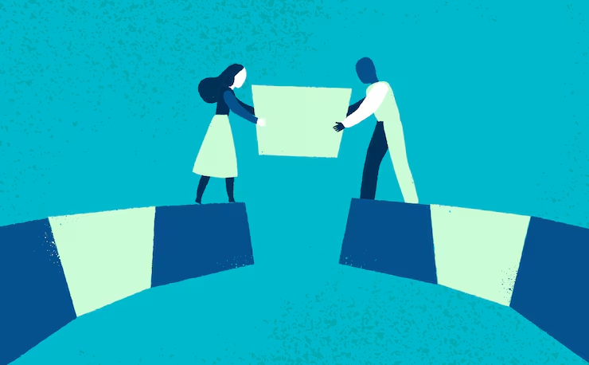


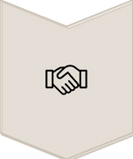
La Herramienta de Defensa
El Puente de la Paz
Este es un mapa para llegar de nuevo a la armonía, llegar a este es fácil cuando usamos el diálogo, estos pasos son vitales para eso:
1. ENFRÍA
Aléjate un momento
2. ESCUCHA
Turnos para hablar
3. HABLA DEL "YO"
"Yo me sentí..." (No culpes)
4. TRATO
Ganar-Ganar
Notes:
5

Slide 6
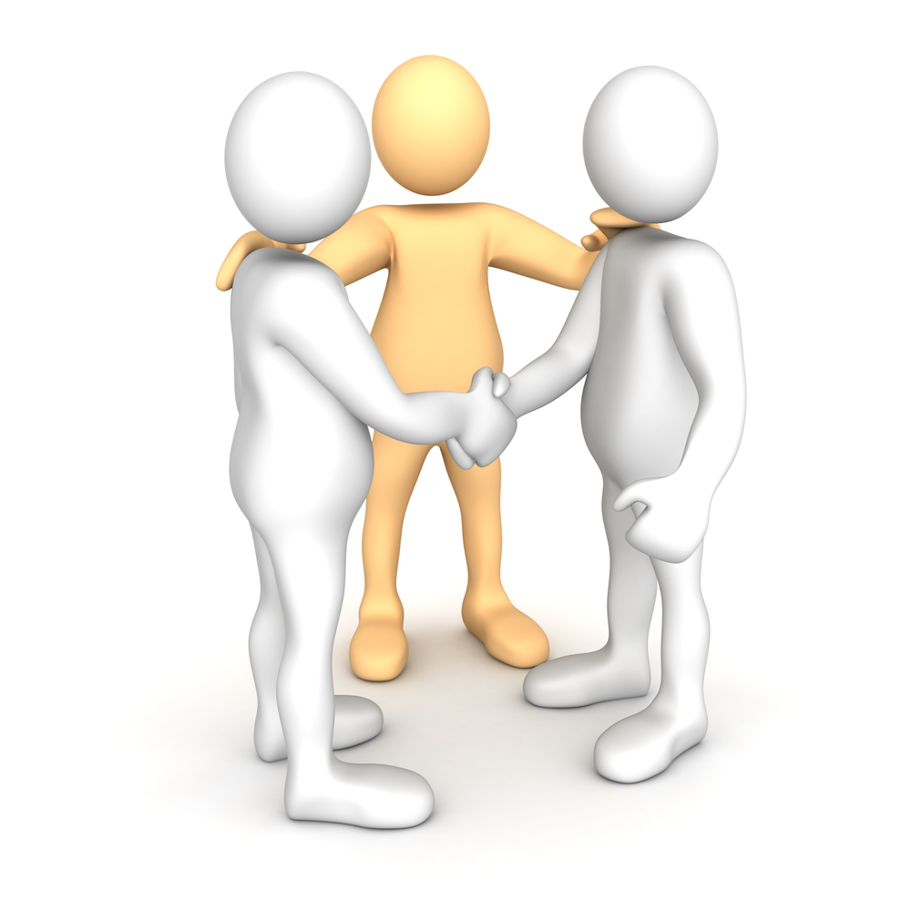
Truco de Experto
El Arma Secreta: La Disculpa
MITO
VERDAD
"Si me disculpo, pierdo"
Si me disculpo quedo como el débil
Pedir perdón es de VALIENTES. Apaga el fuego de inmediato.
Si tuviste la culpa de algo, reconocerlo demuestra madurez y hace que el proceso sea mas sencillo
Notes:
6

Slide 7
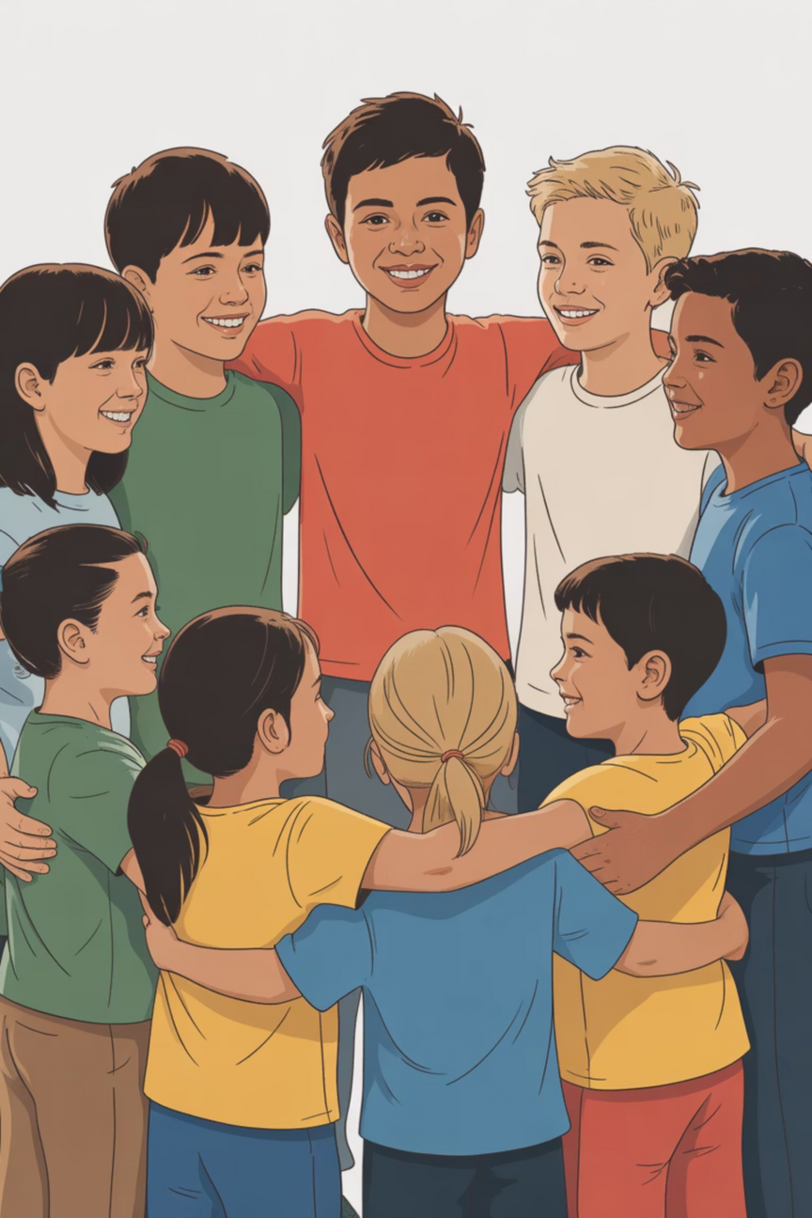
Asegurar el Perímetro
Misión: Guardianes de la Paz
Tu graduación es hoy. Si ves una pelea:
NO
No grites "¡Pelea!" No fomentes el efecto bola de nieve
SÍ
Di: "Oigan, tranquilos, hablando se entiende" Ayuda a crear una resolución pacífica
¡Hagamos un Territorio Seguro!
Notes:
7

